Slide 1

Civil defense
Белякова Анна

Slide 2

Идея
Игра относится к жанру рогалик – уровни генерируются рандомно и игрок играет так долго, сколько он может продержаться, будучи не убитым монстром.
Заработанные игроком монеты прибавляются к его ранним сбережениям. На них он может купить себе новый скин.

Slide 3

Уровни
Во время прохождения игры пользователь будет сталкиваться с объектами:
Монстрами
Ящиками (внутри оружие или зелье, дающее максимум энергии или жизней)
Порталом

Slide 4
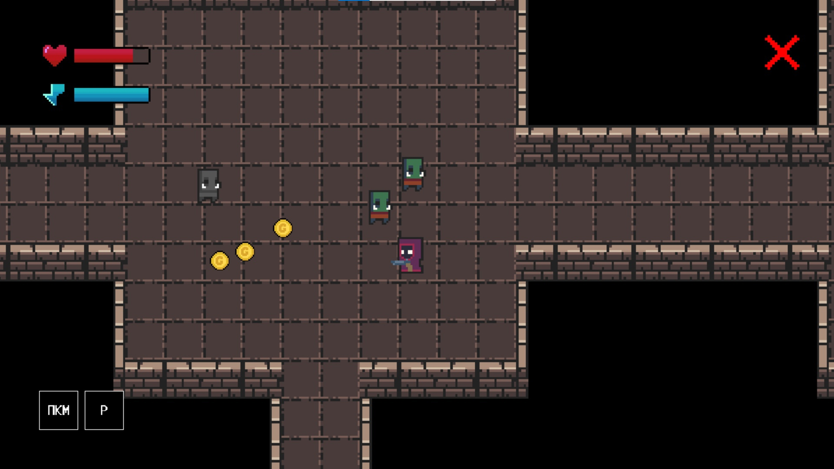

Slide 5

Подсчёт достижений
После смерти персонажа он видит:
Время, прошедшее с начала игры
Собранные монеты
Количество убитых монстров

Slide 6
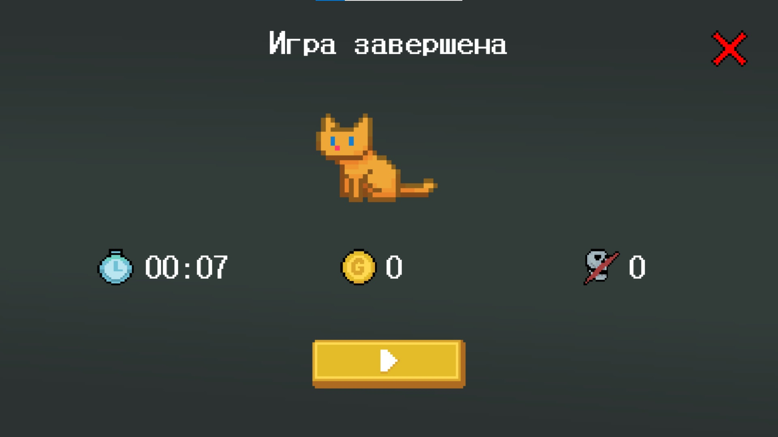

Slide 7

«Домашний» экран
Когда пользователь не проходит уровень, он находится на так называемой «домашней» сцене. Там он имеет возможность сменить скин на уже имеющийся или купить нового персонажа. Баланс отражается в левом верхнем углу.

Slide 8
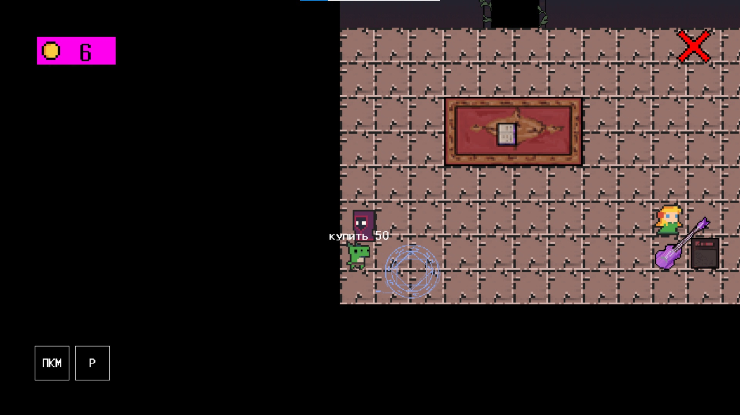

Slide 9

Иллюстрации

Slide 10
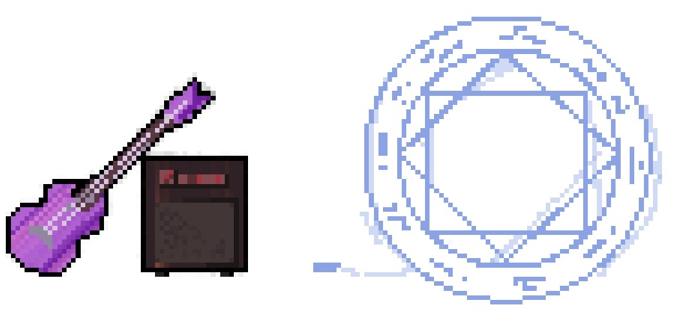

Slide 11
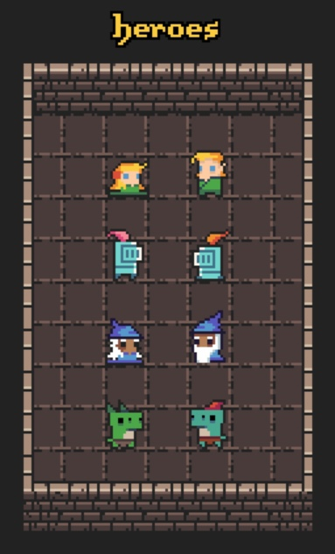

Slide 12

Хранение данных

Slide 13
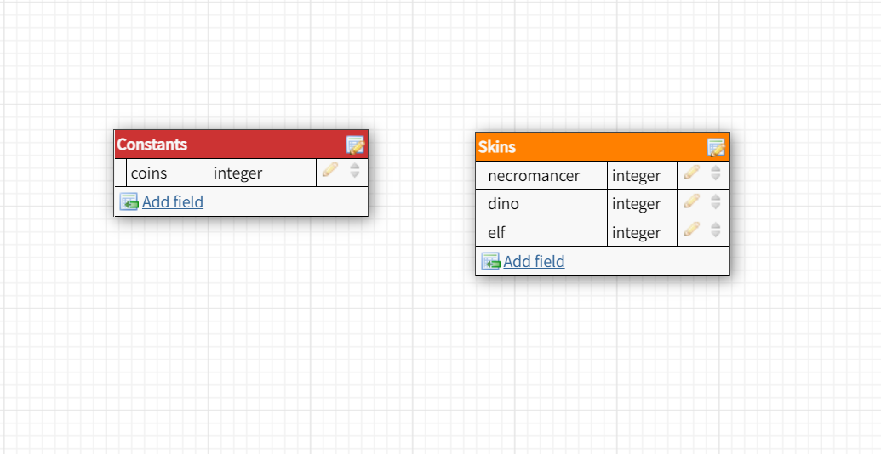

Slide 14
Структура кода

Slide 15
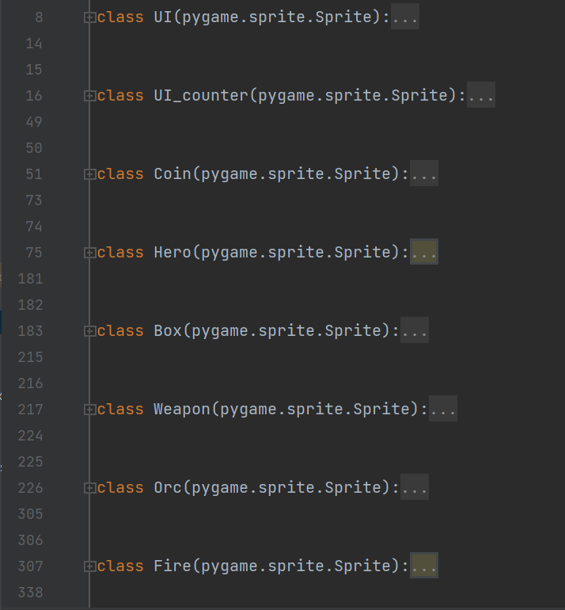
Основные классы

Slide 16
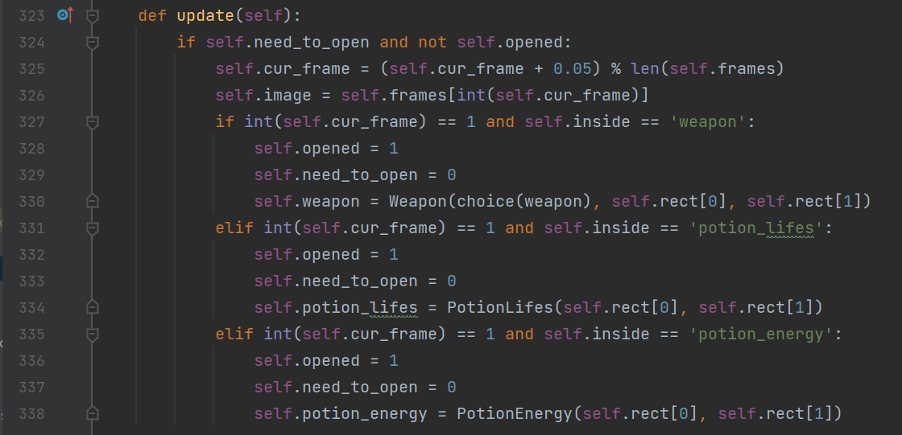
Отдельные функции

Slide 17
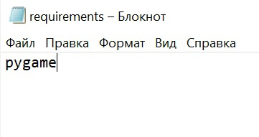
Необходимые библиотеки

Slide 18
Возможности развития игры
Новые скины
Добавление меню
Сюжетные персонажи игры (наставник, помощники)
Различия между скинами в характеристике

Slide 19
Civil defense
Белякова Анна

